Slide 1
Центр развития наставничества, благотворительности и добровольчества "Кубанская семья"

Slide 2
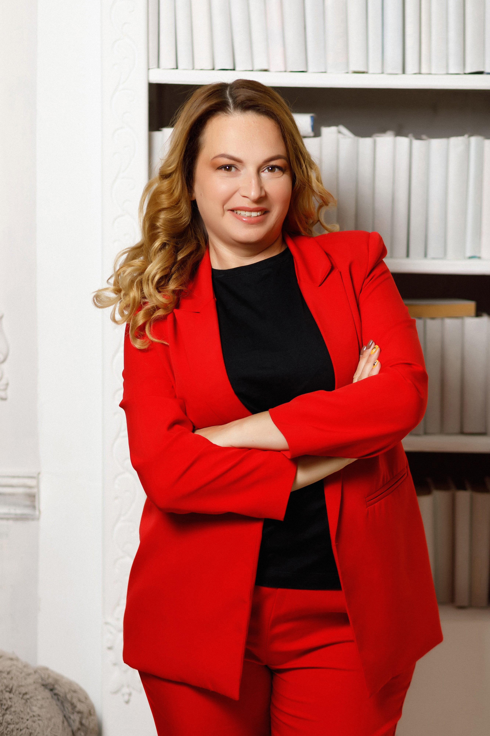
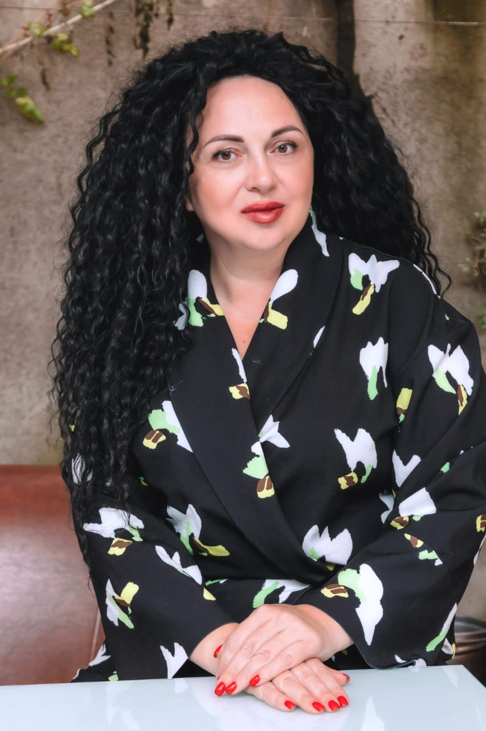
Недилько Светлана Александровна
Волонтер с 2016 года.
Награждена благодарственном письмом за участие в акции "Мывместе".
Активная многодетная мама.
Заместитель председателя совета по правам человека Краснодарского края

Slide 3
О нас!
Кто мы:
Центр "Кубанская семья" — это организация, работающая на благо общества.
Наша миссия:
Поддерживать и развивать наставничество, благотворительность и добровольчество.

Slide 4
Наши мероприятия и акции
4
4
4
«Освободи свой шкаф"
"Читаем вместе"
"Игрушка другу"
2
1
40
"Пушистые лапки"
"Сладости для радости"
Сортировка вещей в пункте приема
«Сундучок помощи»

Slide 5
Цели Центра
Развитие волонтерского движения.
Обучение и поддержка наставников.
Сотрудничество с благотворительными фондами.
Повышение уровня социальной ответственности населения.

Slide 6
Программы и инициативы
Обучающие семинары для наставников.
Волонтерские акции и мероприятия.
Поддержка благотворительных проектов.
Создание социальных программ для помощи нуждающимся.

Slide 7
Наш адрес:
Краснодар ул, Октябрьская 93
89183014372
This is where you section ends. Duplicate this set of slides as many times you need to go over all your sections.

Slide 8
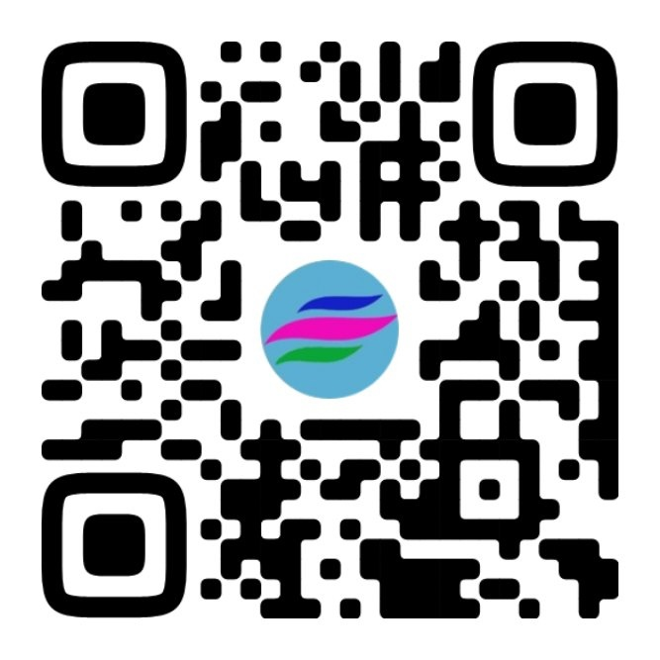
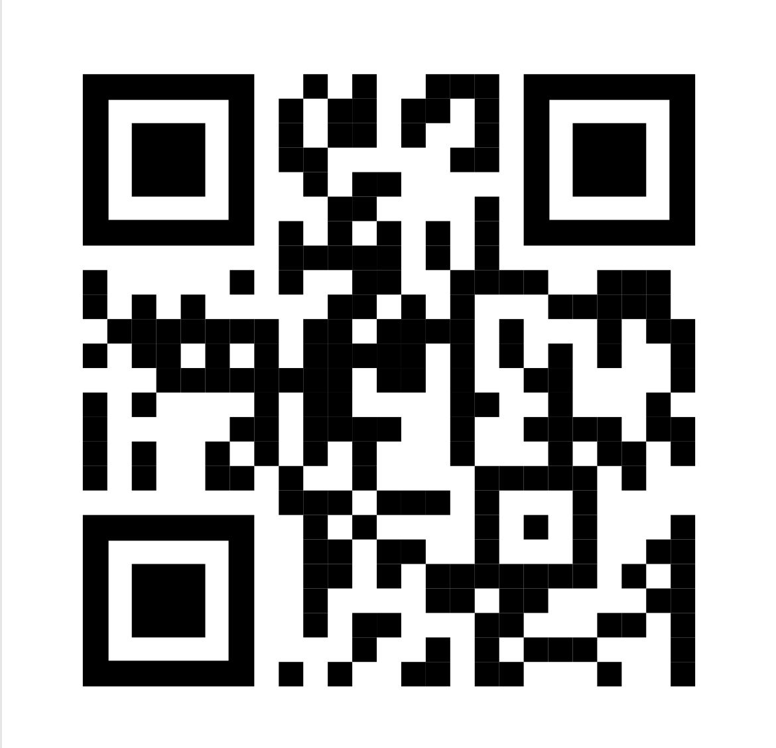
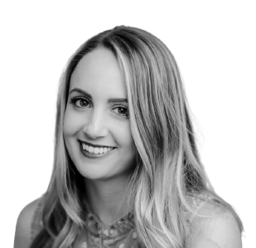
Контакты
Страница проекта в ВК
Сайт Добро.ру

